Slide 1
6.2密度

Slide 2
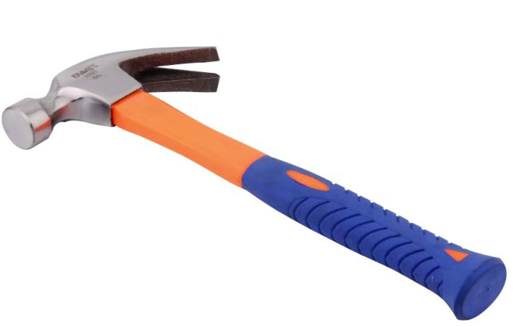
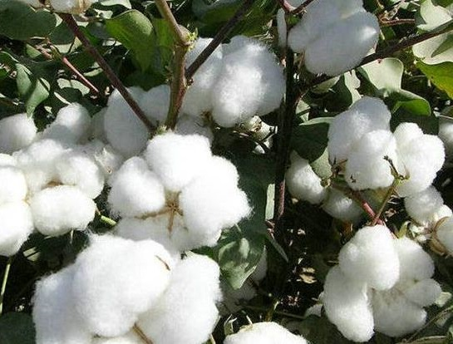
思维风暴：
A、一斤的铁和一斤的棉花，哪个质量大？你是怎么判断的？
B、铁和棉花是同一种物质构成的吗？
C、想一想，一斤铁和一斤棉花，体积是否相等？哪个的体积更大一些？
D、由此，请同学们猜想，鉴别一个物体的物质构成，除了要称量它的质量，还要测量什么？
铁锤
棉花

Slide 3
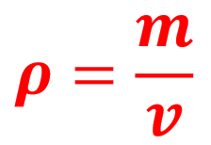
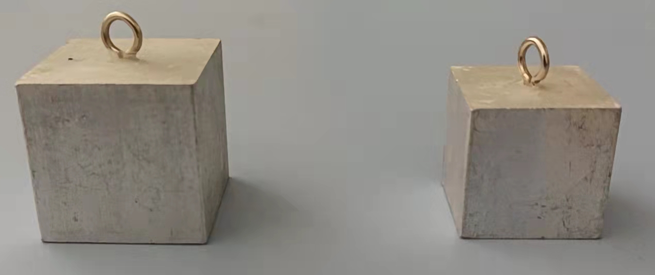
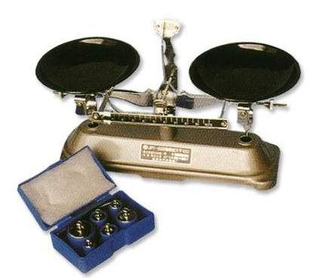

一 探究物质的质量与体积的关系
1、同种物质的质量与体积有什么关系？
原理：
器材：
2.78cm
2.30cm
不同体积的铝块
托盘天平
刻度尺
砝码

Slide 4
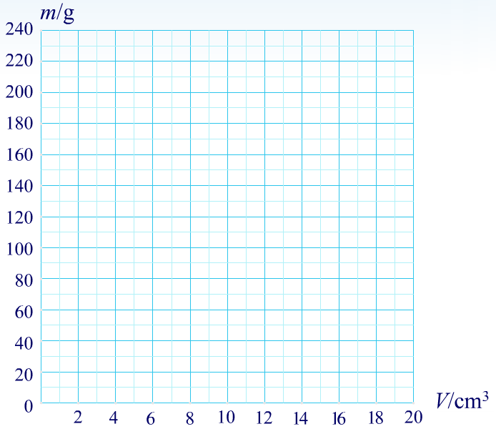
设计和进行实验：
我们用铝块做实验，研究铝块质量与体积的关系。
取大小不同的铝块，分别用天平测量它们的质量，用直尺测量边长后计算出它们的体积，列出表来。然后以体积V为横坐标，以质量m为纵坐标，在坐标纸上描点，再把这些点连起来，看看它们是否大致为一条直线。
 | m/g | V/cm³ | m/v
铝块1 |  | 12.2
铝块2 |  | 21.5
铝块3
43.2
3.5
75.8
3.5
v=a³

Slide 5
运用图象寻找规律
结论：铝块的质量和体积 。
1.以相同的方法用铁块做这个实验，得出的结论相同吗？
成正比
补充m=0，V=0的点

Slide 6
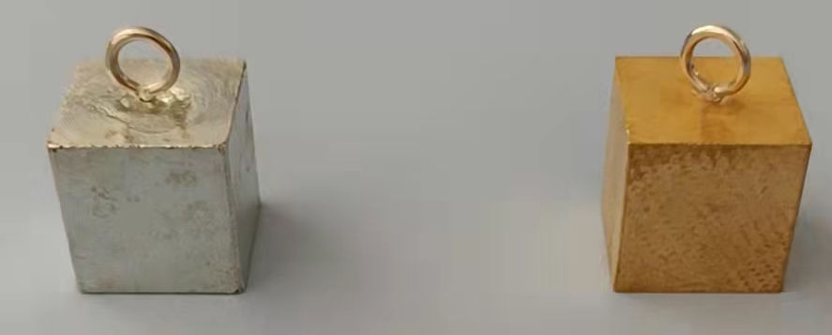
2、不同种物质的质量与体积有什么关系？
用相同体积的铁块和铜块做实验，测出他们的质量，质量与体积的比值是否相同？
 | m/g | V/cm³ | m/v
铁块1 |  | 4.9
铜块1 |  | 4.9
62.8
12.8
66.6
13.6
1.70cm
1.70cm
结论：
由某种物质组成的物体，其质量与体积的比通常是一个常量，它反映了这个物质的一种特性。不同物质质量和体积的比一般不同。

Slide 7
二 密度
构成物体的物质的致密程度，相同体积的情况下，物质越致密，则质量越大。
1．定义：在物理学中，把某种物质质量与体积的比叫作这种物质的密度。
2．密度的符号：
3．公式：
5．单位：
（1）国际单位：千克每立方米（kg/m³， kg·m⁻³ ）
（2）常用单位：克每立方厘米（g/cm³ ， g·cm⁻³ ）
（3）单位换算： 1 g/cm ³ =10³ kg/m³
4．密度的物理含义：某种物质单位体积的质量。
千克
立方米
比如水的密度是1.0×10³kg/m³,表示1立方米水的质量是1.0×10³kg

Slide 8
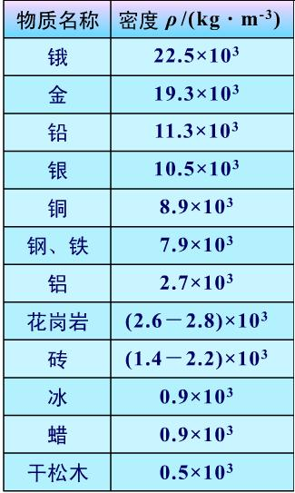
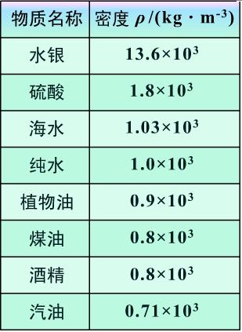
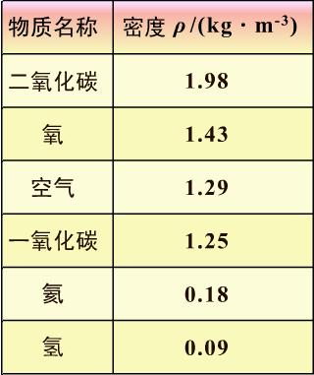
一些物质的密度
1、不同物质，密度一般不同；
2、固体密度一般比液体大，液体密度比气体大；
3、同种物质，其密度与物质状态有关。
仔细观察，查找规律

Slide 9
6．密度是反映物质特性的物理量。
（1）一定状态下同种物质，密度不随质量和体积变化.
（2）不同种物质，密度一般不同。
7．物理意义：水的密度：1.0×10³kg∕m³
物理意义是： 。
1m³的水的质量是1.0×10³kg

Slide 10
密度相关计算：1 求密度
例1：一块金属块的质量是1.97t，体积是0.25m³，它的密度多大？这是什么金属？
解：1.97t=1970kg
答：查表可知：此金属为铁块。
公式中的数据要使用国际单位制单位。

Slide 11
密度相关计算：2 求体积
例2：有一烧杯内装有质量是55g、密度为1.1×10³kg/m³的盐水，盐水的体积是多大？
解：
答：盐水的体积是50cm³
注意公式变形
V= = =50cm³
注意单位统一

Slide 12
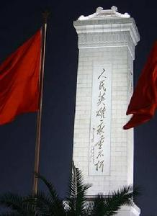
密度相关计算：3 求质量
人民英雄纪念碑的碑心石是体积为42.6m³的一整块花岗岩，花岗岩的密度是2.6×10³kg/m³，碑心石的质量是多少？
解：由公式 得
m
=
ρ
V
＝ 2.6×10³kg/m³ ×42.6m³
＝ 1.1076×10⁵kg
答：碑心石的质量是1.1076×10⁵kg。

Slide 13
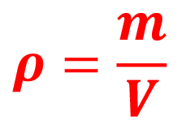
本节课学到了什么？
密度
1、定义：
2、公式：
3、单位：
4、物理意义：
某种物质的质量与体积的比值
Kg/m³和g/cm³,且1g/cm³=10³Kg/m³
单位体积所含物质的多少

Slide 14
课堂练习
A
1、一铜块用掉了一半，剩下的一半与原来的相比（ ）
A、质量减小，密度不变
B、质量不变，密度减小
C、质量不变，密度不变
D、质量减小，密度减小

Slide 15

2．下列有关密度的说法，正确的是( )
A．一滴水的密度小于一桶水的密度
B．物质的密度只与物质的种类有关
C．固体的密度一定大于液体的密度
D．密度是物质的一种特性
D
3、甲乙丙三只相同的烧杯中分别装着质量相等的盐水、水和酒精，利用密度知识判断，装的是盐水是（ ）
甲

Slide 16
ρ= ——
m
4、因为密度、质量、体积的关系式为
所以：( )
A.对于不同的物质，ｍ越大， ρ越大。
B.对于同一物质， ρ与V成反比。
C.对于同一物质， ρ与ｍ成正比。
D.密度是物质的一种特性，和物体的质量及
体积无关。
D
V
5、由不同材料制成的两个物体，其质量之比ｍ_{甲}：m_{乙}＝3：1，体积之比为V_{甲}：V_{乙}=2:3，则甲乙两物体的密度之比为 。
9：2

